Slide 1
Скільки сотень у числі: 200, 490
Скільки десятків у числі: 530, 672
Скільки одиниць у числі: 705, 384

Slide 2
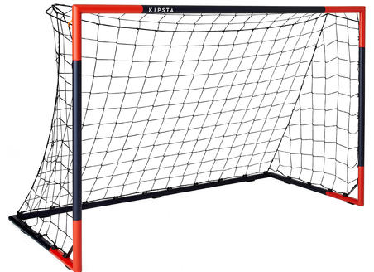
294
240+6·8
268
282
288
248
246

Slide 3
577
578-70-8
500
508
588
578
570

Slide 4
Актуалізація знань
1 м= см
1
10
100

Slide 5
1дм = см
1
10
100

Slide 6
1дм= мм
1
10
100

Slide 7
1см= мм
1
10
100

Slide 8
1м= дм
1
10
100

Slide 9
1км= м
1000

Slide 10
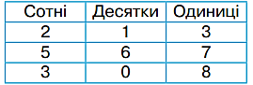
Порівняй іменовані числа і записи в таблиці
2 м 1 дм 3 см
5 м 6 дм 7 см
3 м 8 см

Slide 11
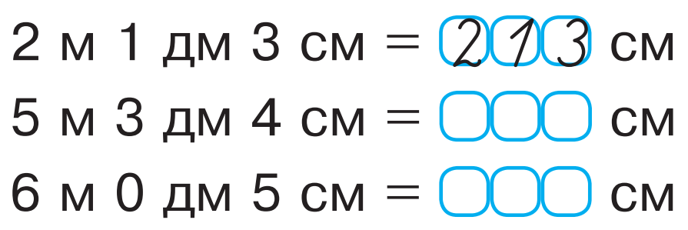

Slide 12
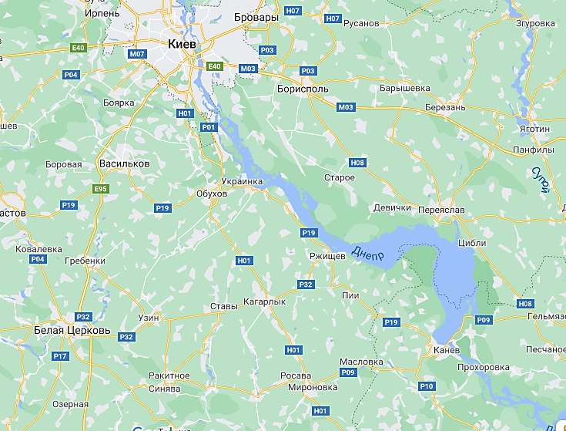
78 км
22 км

Slide 13
47 км
43 км

Slide 14
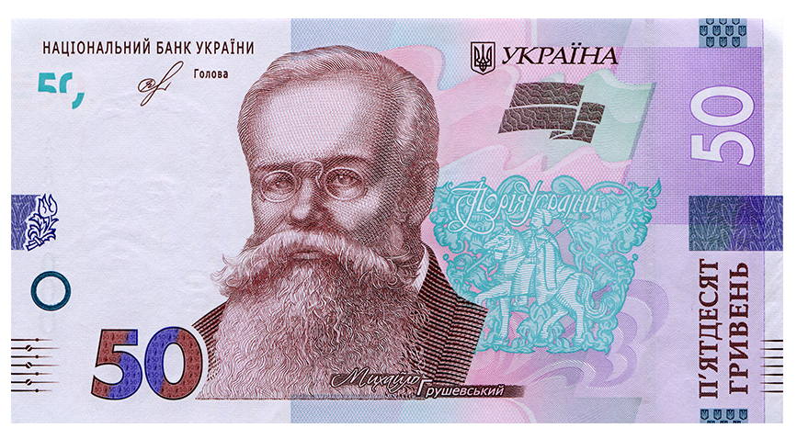
«МАГАЗИН»

Slide 15
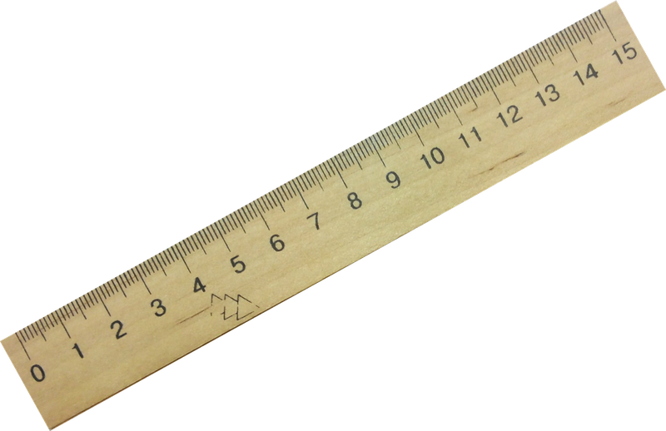

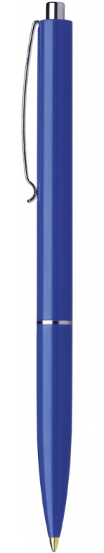
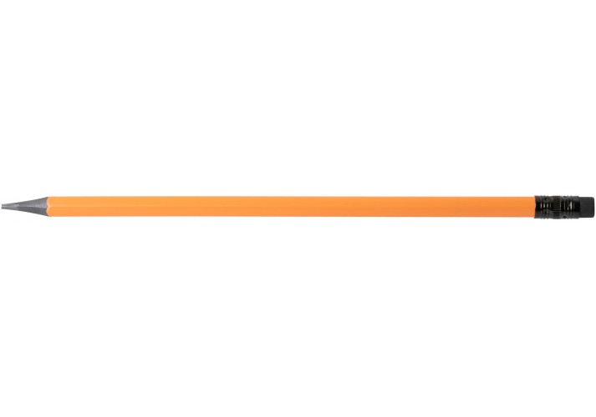
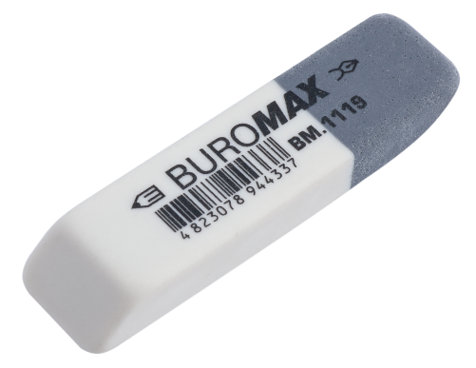
Потрібно
3 зошита
1 резинка
2 олівця
1 ручка
5 грн
6 грн
7 грн
3 грн
4 грн
Яку здачу ви отримаєте від продавця?

Slide 16
РЕШТА
15
16
17

